Slide 1


CRECHE MUNICIPAL DE BOTUJURU
PROFESSORA SILVIA EDUCADORAS: DANIELLE, CINDY E TAMIRES 2024
PORTFÓLIO
EDUCAÇÃO INFANTIL
MATERNAL I A

Slide 2
PROFESSORA SILVIA EDUCADORAS: DANIELLE, CINDY E TAMIRES 2024

Slide 3
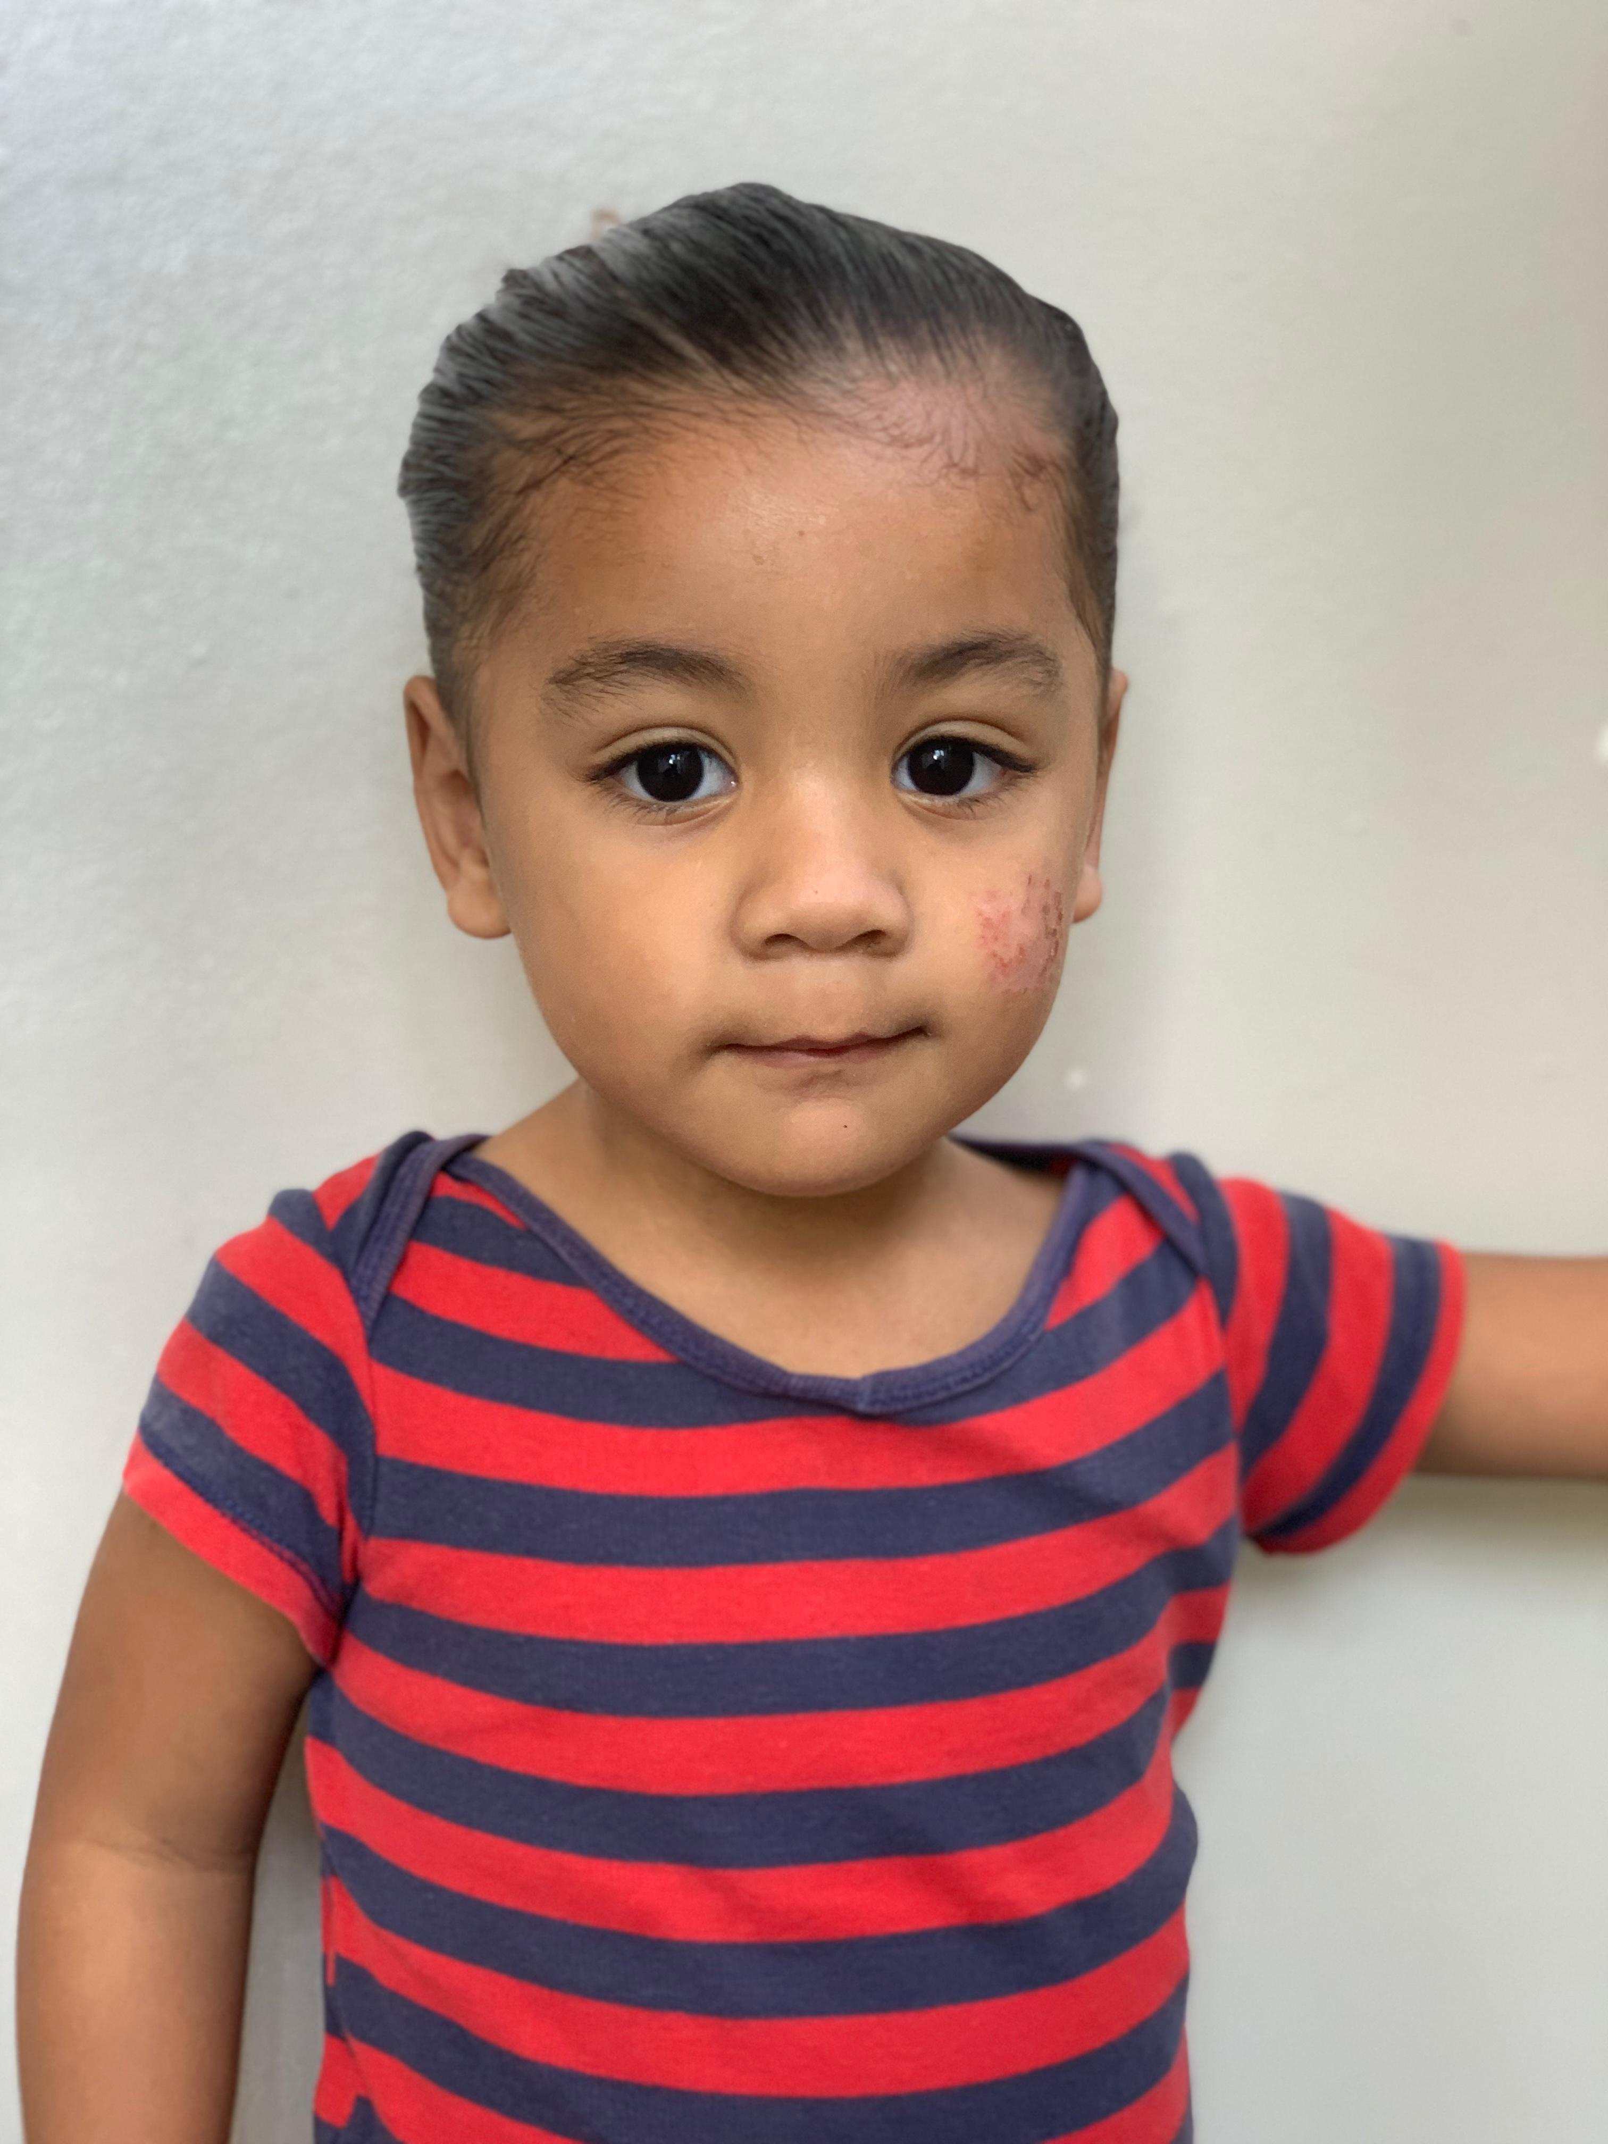
Aluno nycolas

